Slide 1
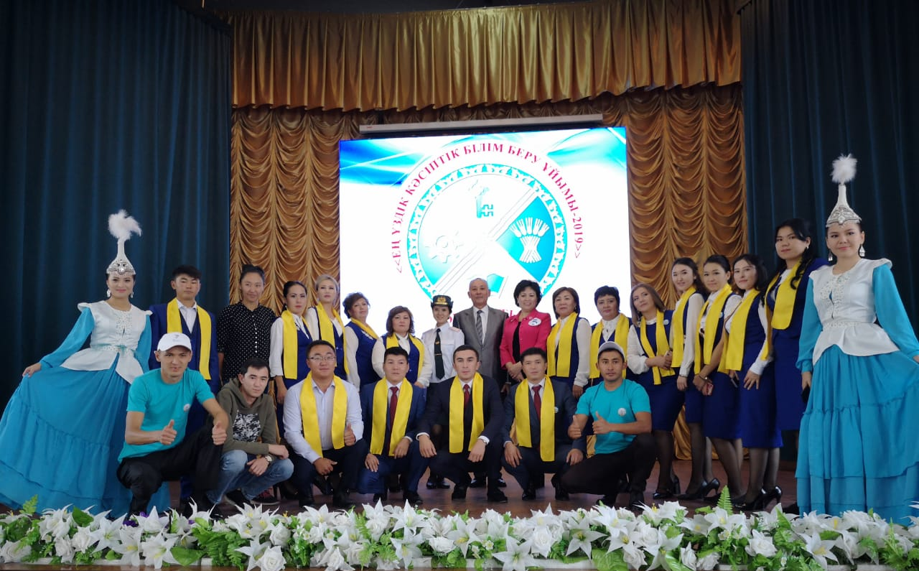
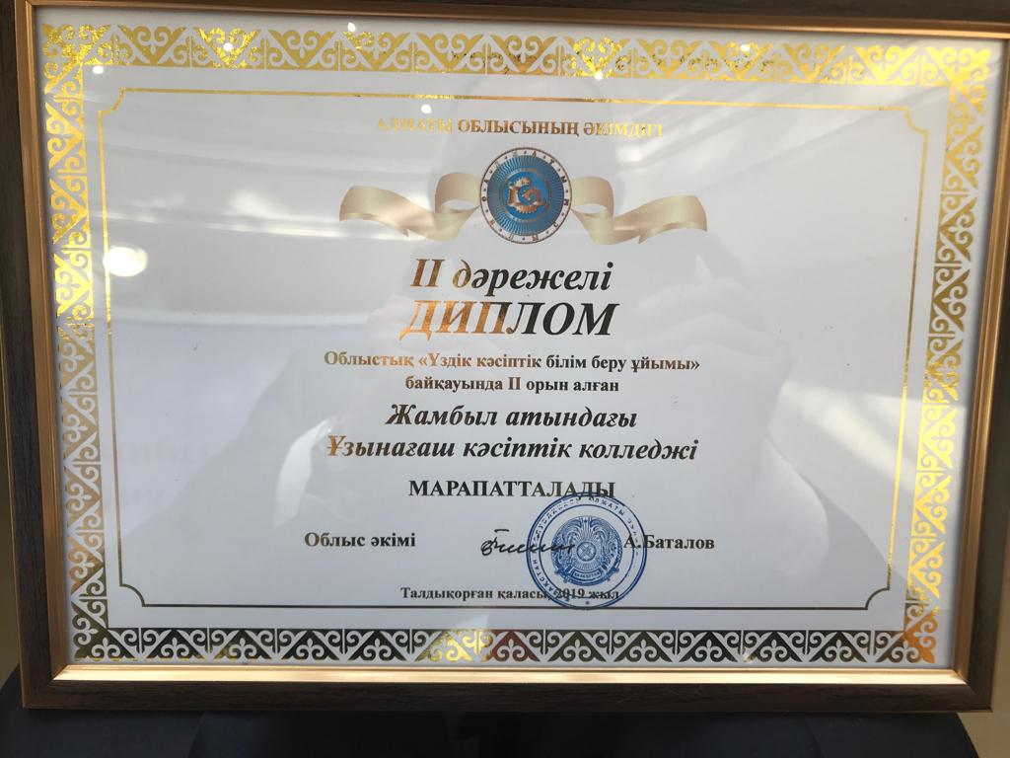
Колледжім – білімнің кең керегесі ұрпаққа үлгі болған өнегесі. Жаңашыл, шығармашыл жұмыстармен биіктен асқақтайды мәртебесі
КОЛЛЕДЖ ТЫНЫСЫ
Жамбыл атындағы
Ұзынағаш кәсіптік
колледжінің ай сайын
шығатын басылым.
Газет 2018 жылдың қыркүйек айынан бастап шығады
№9 (11)
2019 жыл
http://zhambyl-pk.kz e-mail:pl_shkola-6@mail.ru
«ЕҢ ҮЗДІК КӘСІПТІК БІЛІМ БЕРУ ҰЙЫМЫ - 2019»
жүлделі 2-ші орынды
Жамбыл атындағы Ұзынағаш кәсіптік колледжі иеленді

Slide 2
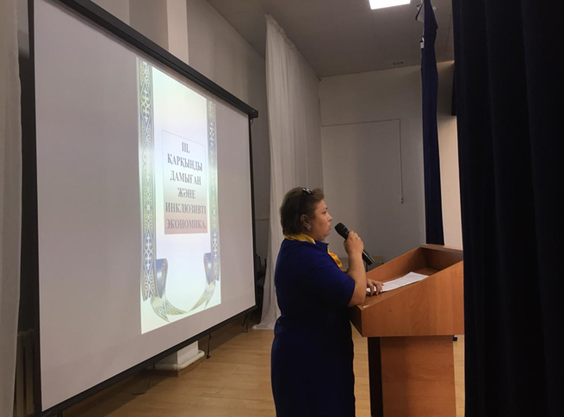
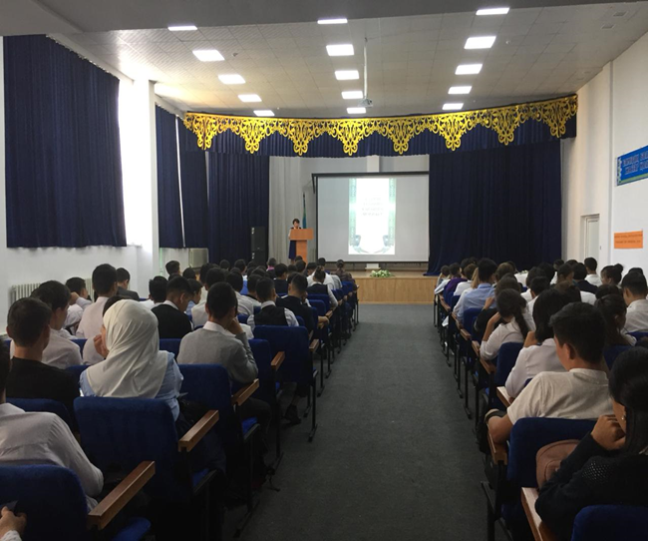
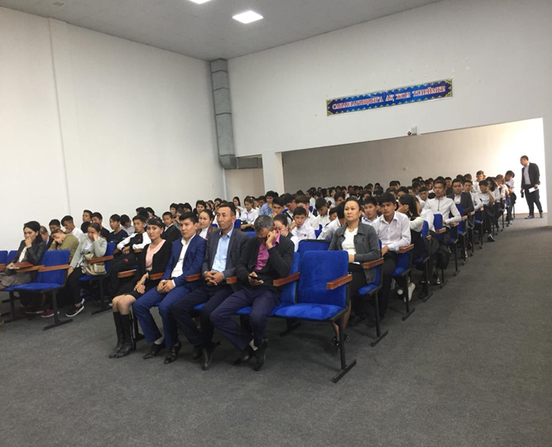
Мемлекет басшысы Қасым-Жомарт Тоқаевтың Қазақстан
халқына арнаған Жолдауы білім саласы қызметкерлерінің
қолдауына ие болды. Бұл Жолдау көпшілікті толғандырып
жүрген өзекті мәселелердің шешімін нақтылаумен құнды.
Соның ішінде білім саласының назарға алынуы көңілге ерекше қуаныш сыйлады. Сонымен бірге бұл Жолдауға байланысты 11.09.2019 жылы біздің кәсіптік колледж ұстаздарыда талқылады, баяндама оқығандар: Ильясова Ж, Атагельдинова А, Молдабаева Г, Мукашева А т.б.

Slide 3
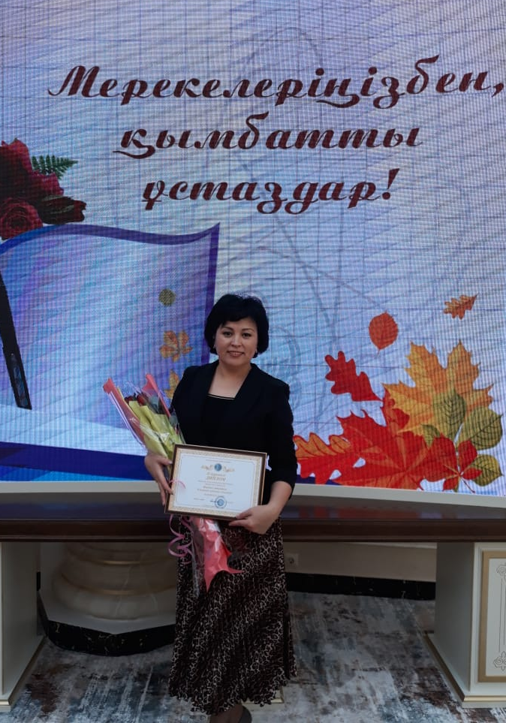
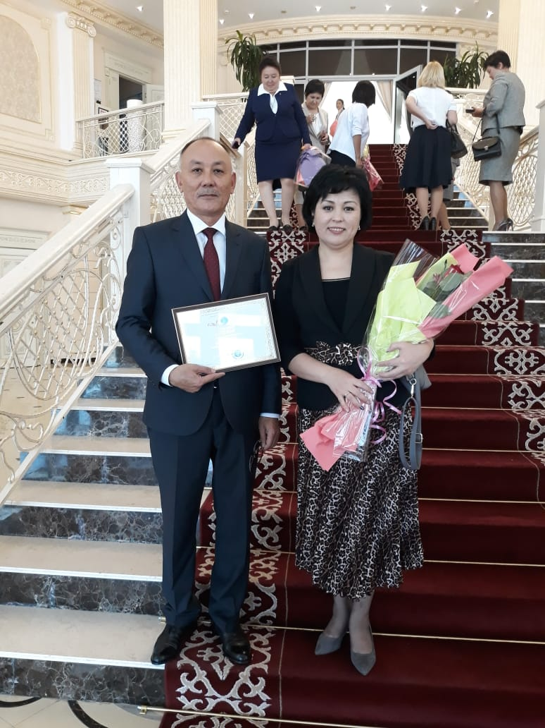
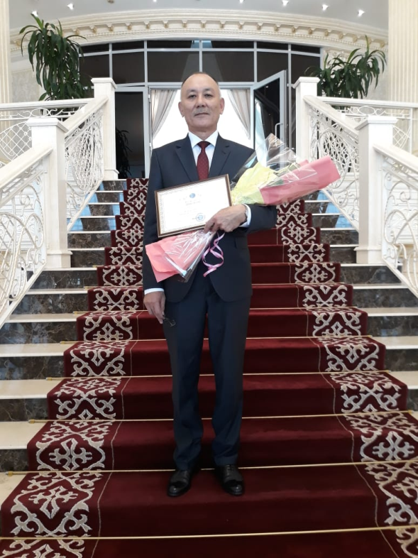
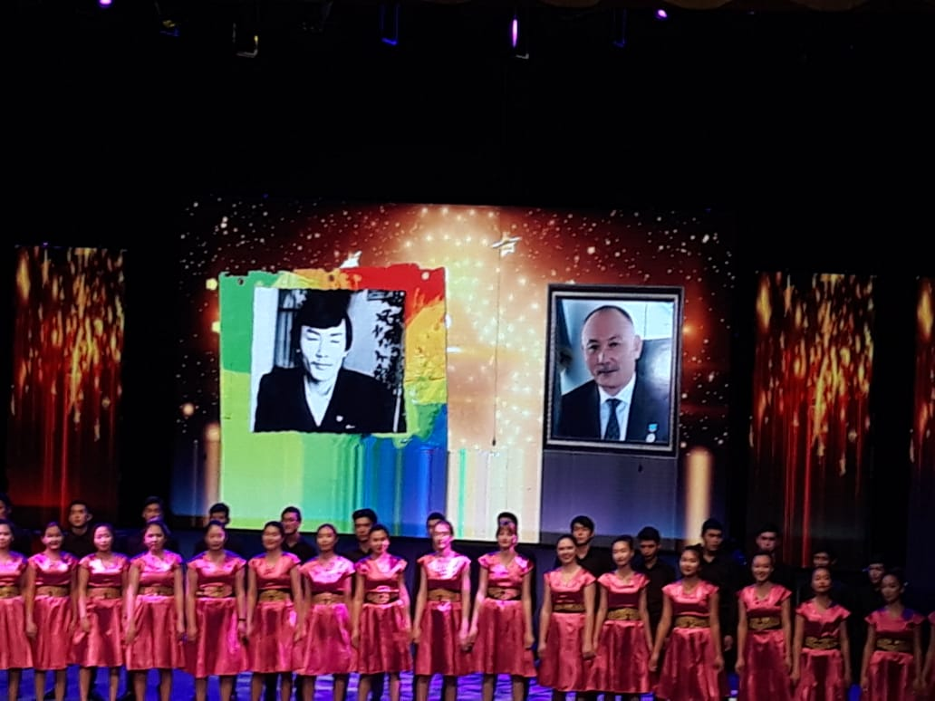
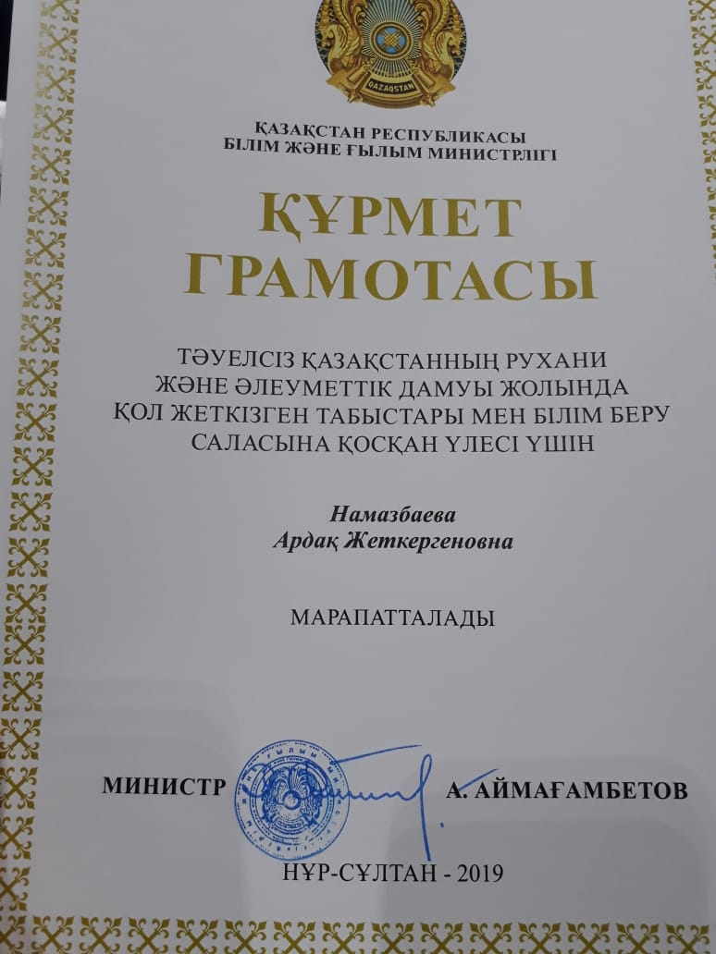
Тәуелсіз Қазақстанның рухани және әлеуметтік дамуы жолында
қол жеткізген табыстары мен білім беру саласына қосқан үлесі үшін Қазақстан Республикасының білім және ғылым министрлігінің ҚҰРМЕТ ГРАМОТАСЫ құтты болсын.
Сонымен қатар үздік директорлар қатарында біздің басшымыз Болат Бекбосынұлының жас кезі мен қазіргі суреті көрсетілді.

Slide 4
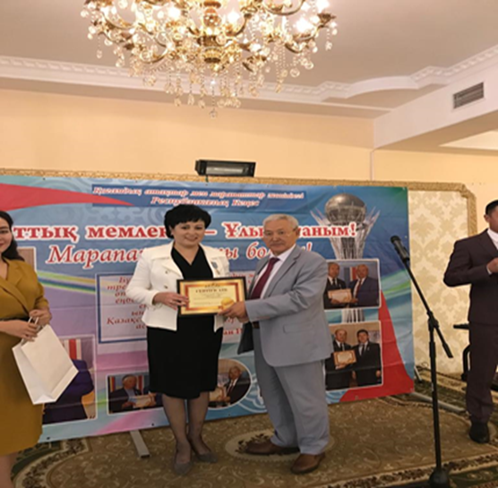
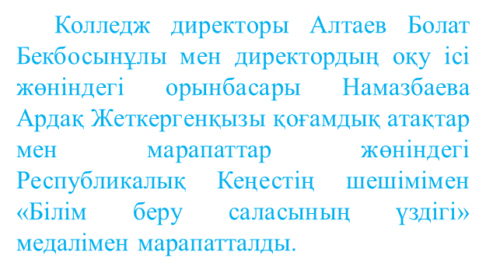
Ұстаздарға арнау
Теңдесіз мейірімің аспандай
Сенімен әлем шұғыласын шашқандай
Нәрін берген қажымастан, талмастан
Көңілі көл таусылмайтын дастандай
Күнді күнге қажымайсың, жалғайсың
Үйретуден өзге жанға талмайсың
Тілерім сол бір Алладан мәңгілік
Көңілді боп, бақытты боп қалғайсың.
Жамбыл атындағы Ұзынағаш кәсіптік колледжінің психологы:
Калыгулова Наталья Темирхановна

Slide 5
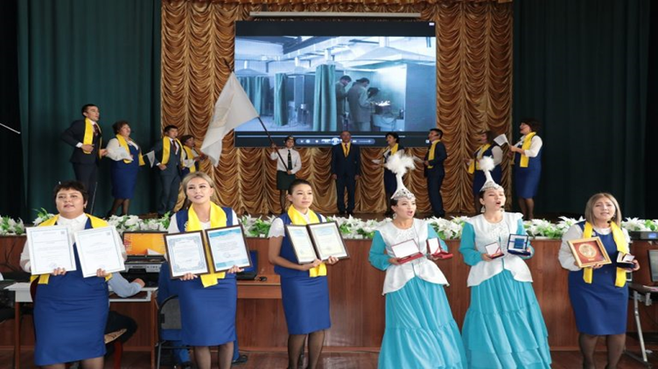
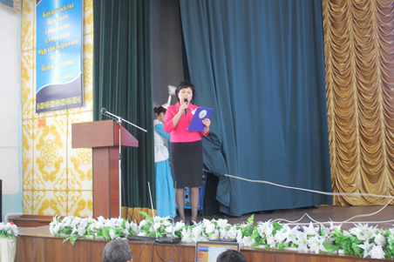
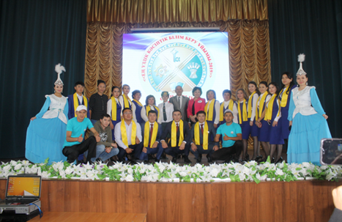
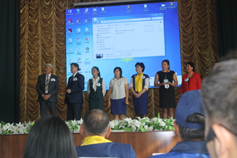
«ЕҢ ҮЗДІК КӘСІПТІК БІЛІМ БЕРУ ҰЙЫМЫ - 2019»
Алматы облысы білім басқармасы мен білім беруді дамыту оқу – әдістемелік орталығының ұйымдастыруымен инновациялық білім беру қызметінің үздік тәжірибесін қолдау және тарату мақсатында 25 қыркүйек күні Талдықорған агро–техникалық колледжінің базасында техникалық және кәсіптік білім беру ұйымдарының арасында «Ең үздік білім беру ұйымы – 2019» атты облыстық байқау өткізілді. Байқауға қатысқан сегіз оқу орны екі кезең бойынша сайысқа түсіп, өзіндік таныстырылымы мен оқу – тәрбие үдерісінің озық тәжірибесін көрсетті.

Slide 6
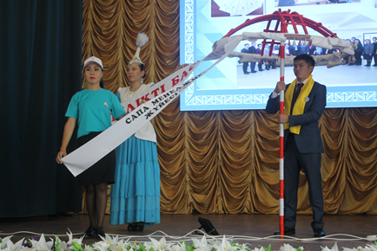
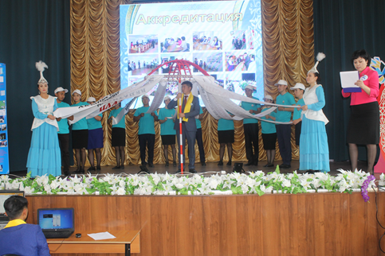
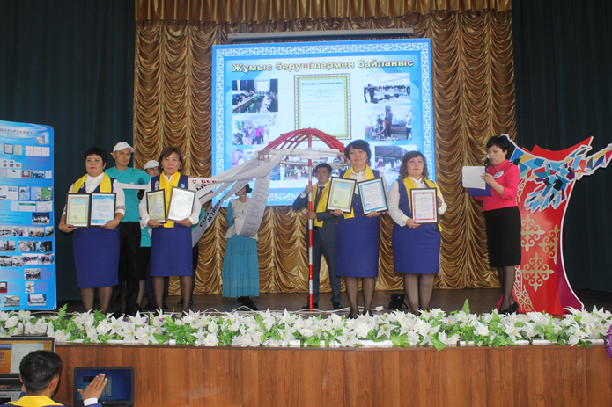
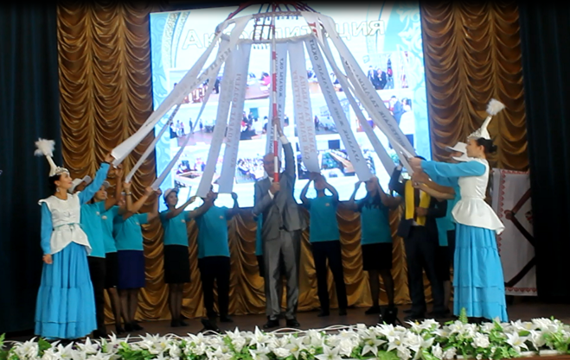
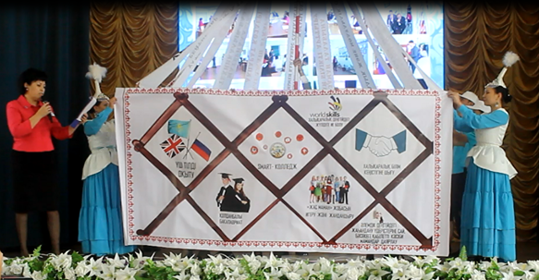
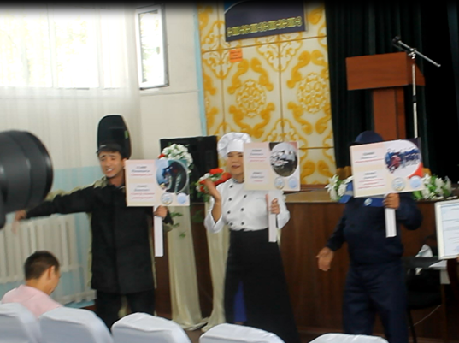
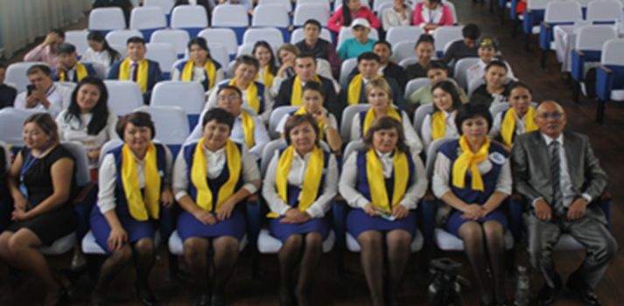

Slide 7
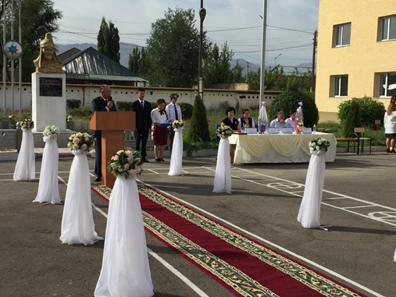
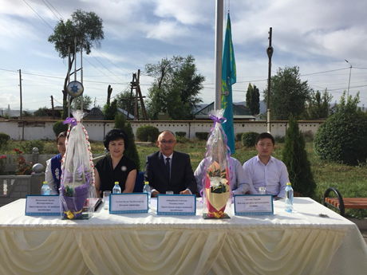
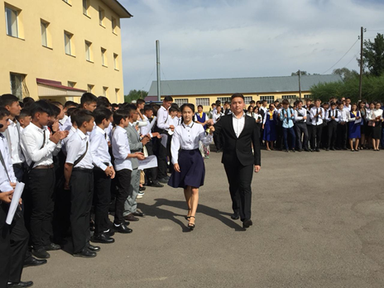
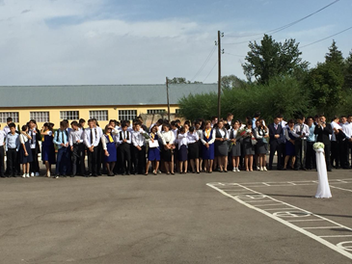
«САНАЛЫ ҰРПАҚ – ЖАРҚЫН БОЛАШАҚ»
1 КЫРКҮЙЕК БІЛІМ КҮНІ !
«Білім күні» мерекесінде «Саналы ұрпақ-жарқын болашақ» атты алғашқы қоңырау рәсімімен ашылды. 2019 - 2020 оқу жылында 1 курс 6 топ, 7 топ, 8 топ, 9 топ, 45 топ, 46 топ, 243 топ, 244 топ студенттерінің алғашқы қадамы құтты болсын.
Құрметті ұстаздар! Жаңа оқу жылында еңбектеріңізге зор табыс тілейміз.

Slide 8
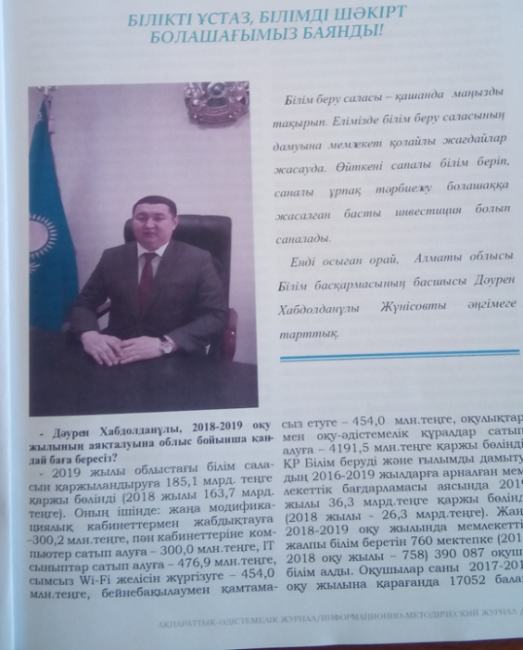
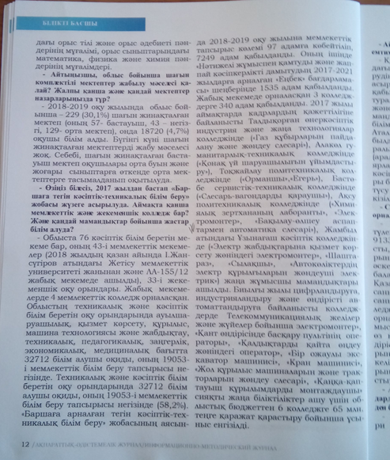
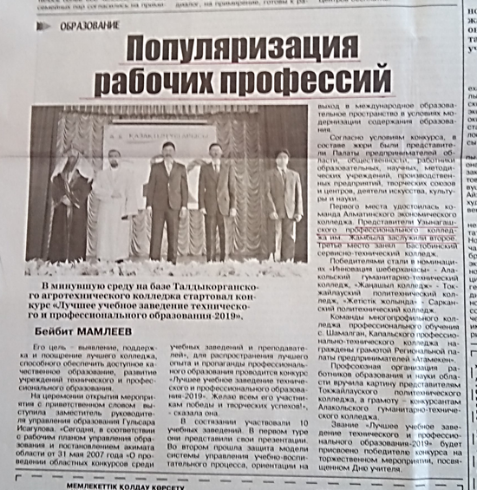
Нұр-Сұлтан қаласында басылып бүкіл республикамызға тарайтын «Техникалық және кәсіптік білім» ақпараттық-әдістемелік журналдың 2019 жылғы №2 санында, 12 бетте Алматы облысы Білім басқармасының басшысы Жүнісов Д.Х. «Білікті ұстаз, білімді шәкірт болашағымыз баянды» атты берген сұхбатында 2017 жылы аймақтарда кадрлардың қажеттілігіне байланысты Жамбыл атындағы Ұзынағаш кәсіптік колледжінде жаңа мамандықтары ашылғаны туралы атап көрсетті.
Мамлеев Б. Популяризация рабочих профессий//Огни Алатау.-2019.- 1 октября.- 4 с.- (Образование).
Уважаемые читатели о том, что наш колледж участвовал в областном конкурсе «Лучшее учебное заведение технического и профессионального образования - 2019» и занял почетное 2-о место освещается в областной газете «Огни Алатау».

Slide 9
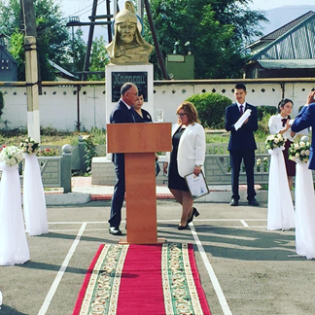
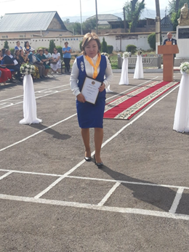
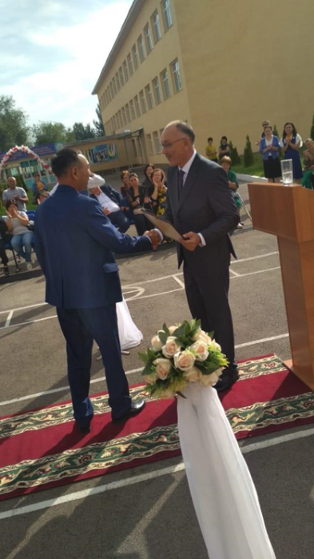
Елбасы Н.Ә.Назарбаевтың «Ұлы даланың жеті қыры»
Атты бағдарламалық мақаласын кеңінен насихаттау
мақсатында республикалық білім беру ұйымдары
педагогтарының арасында өткен «Жылдың жүз үздік
психологы» атты республикалық байқауының жеңімпазы
Сеитова А.Қ І дәрежелі «Дипломмен» марапатталды.
Қазақстан Республикасы Білім және ғылым министрлігі
атынан Қазақстан Республикасының білім беру жүйесін
дамытуға қосқан үлесі үшін Абилханова Г.Н. марапатталды.
Жоғары біліктілігі мен кәсіби шеберлігін еліміздің болашағы
жас ұрпақты оқыту мен тәрбиелеуге арнаған табысты еңбегі
үшін Алматы облысының білім басқармасының ҚҰРМЕТ
ГРАМОТАСЫ мен марапатталды.

Slide 10
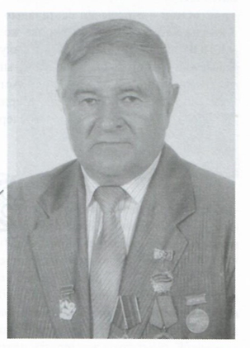
Жақсы адам айналасына шуақ шашып, өзінің де, өзгенің де мерейін өсіреді. Көпшіл біртоға мінезімен жүректерге жол тапқан Үмбетов Қамбархан 1946 жылдың 15 мамырында Аққайнар ауылында дүниеге келген. Батырлар жырындағы Қамбар батырдай болсын деген ата-ананың ақ ниетімен есімін қойғаны бірден аңғарылады. Қамбархан 1954 жылы мектепке барып, 1962 жылы сегізжылдық мектепті бітіреді. Сол жылы Ұзынағаш ауылындағы Жамбыл атындағы кәсіптік-техникалық училищеге оқуға түседі. Оқу орнын 1964 жылы аяқтаған соң білімін кешкі мектепте жалғастырады. Осылайша өзі армандаған жүргізушілік мамандықты ұршықша үйіріп, Аманкелді атындағы кеңшарда еңбекке араласады. Кейіннен аудан орталығындағы Ұзынағаш жолаушылар тасымалдау мекемесіне автобус жүргізушісі болып ауысады. Осы тұста айта кететін бір жай- жас жігіт басқа ұлт өкілдерінен құралған, ынтымақ-бірлігі жарасқан еңбек ұжымына судай сіңіп, балдай батып, жолаушылар тасымалдауға, оларға мәдениетті көрсетуде ерекше ынтасымен ерекшеленеді. Еңбектен қол үзбей жүріп, Қазақ политехникалық институтының машина құрылысы факультетіне оқуға түсіп, жоғары білім алады.
Іскер азаматтың көпшіл, үлкенді үлкендей, кішіні кішідей сыйлайтыны, түсіне білетіндігі оны атақ-абыройға бөледі. Нарықтық қатынастың өтпелі кезеніндн де өз ісін ұйымдастырып, 2001 жылдан бастап «Торе» шаруа қожалығын құрып, талай адамды еңбекке тартты. Ұзақ жылғы жемісті еңбегі үшін 1976 жылы «Ерен еңбегі үшін» медалімен марапатталса, 1981 жылы Қазақ ССР-нің Алтын Құрмет кітабына есімі жазылды. Сондай-ақ «Қазақстанның Құрметті автокөлік жүргізушісі» атанды.
Үмбетов Қамбархан

Slide 11
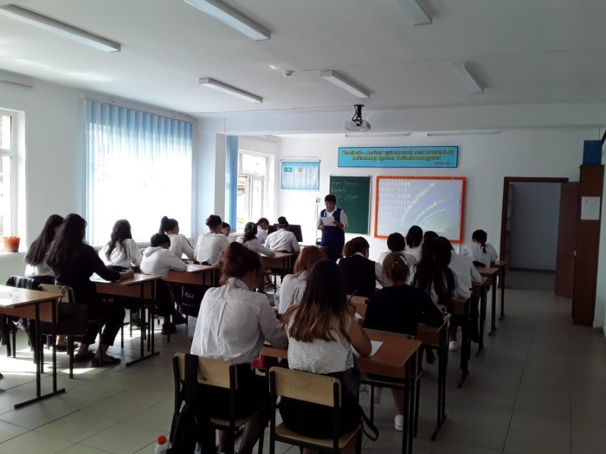
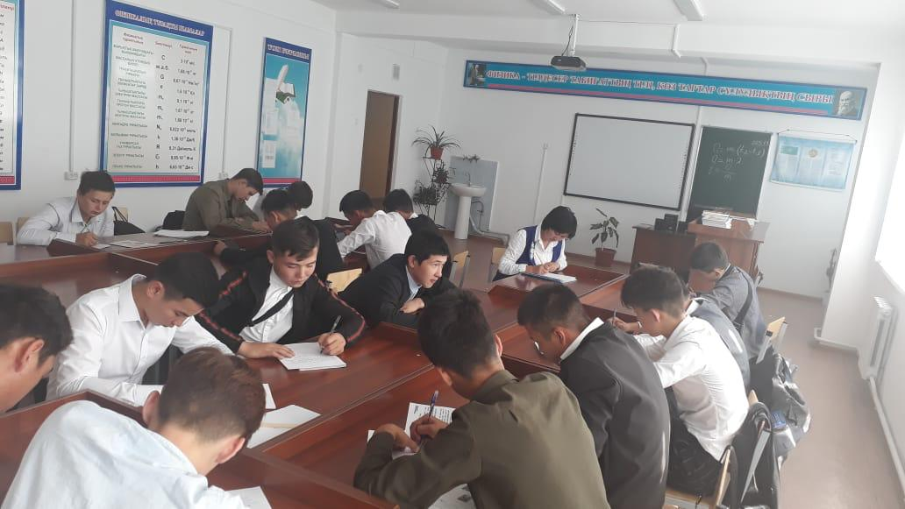
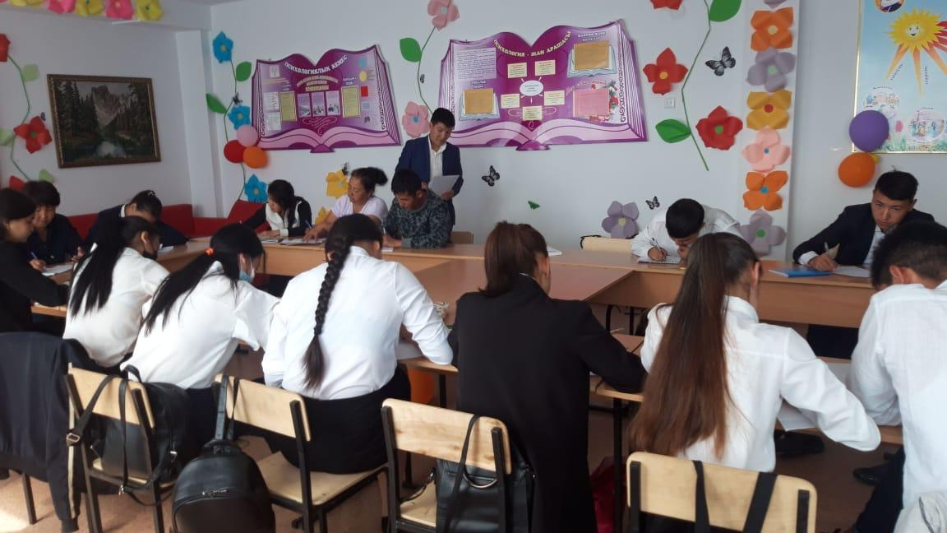
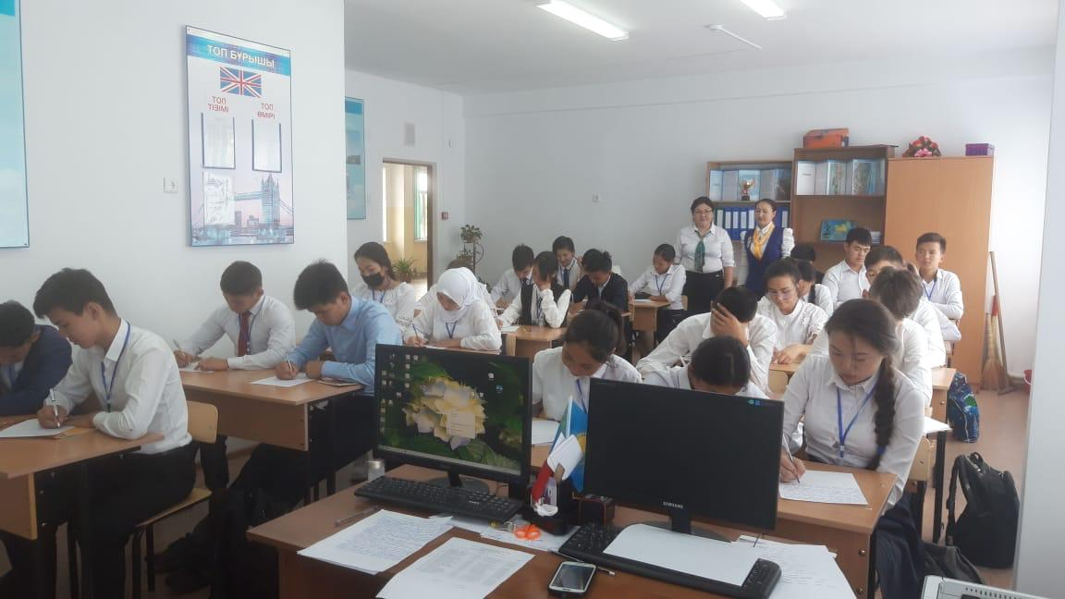
«2019-Жастар жылы»
10.09.2019 жылы ағылшын тілінің дүниежүзілік үстемдігі басым кезінде латын әліпбиін меңгеру жас
буынға оңайға соғады. Болашақ өзіміздің қолымызда десек, жас ұрпақтын латын әліпбиімен жаңа белестерді бағындыруына барлық жағдайды жасап жаңа жобаны қолдап біздің студенттерде диктант жазды. 1-курс автоэлектрик мамандығы Болат Әділхан, 2-курс аспаз мамандығы Каирбаева Альбина, 3-курс аспаз мамандығы Алланиязова Бибіназ мақтау қағазымен марапатталды.

Slide 12
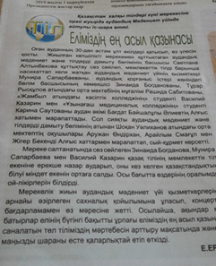
22 қыркүйек – Қазақстан халықтарының Тілдер күні
Колледж тынысы – баспасөз бетінде
Қазақстан халқы тілдер күні мерекесіне орай аудандық Мәдениет үйінде «Еліміздің ең асыл қазынасы» атты іс-шара өтті. Оған ауданның 30-дан астам улт өкілдері қатысып, өз үлесін қосты. Мереке салтанатында сөз сөйлеген 2 курс «Автоэлектрик» мамандығында оқитын Казарин Василий қазақ тілінің мемлекеттік тіл екеніне ерекше назар аударып, оны кез келген қазақстандықтың білуі міндет екенін ортаға салды. Аудан әкімі Бағдат Байшалұлы Әлиевтің Алғыс хатымен марапатталды. Осы айтулы іс-шара жергілікті баспасөз «Атамекен» газетінде жарияланды.

Slide 13
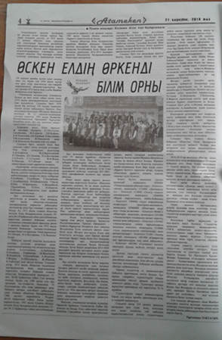
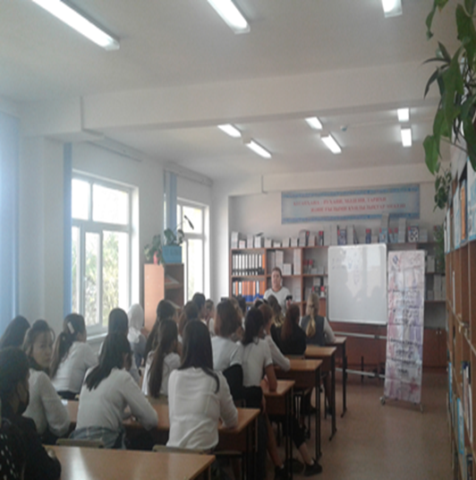
Тоқтасын Т. Өскен елдің өркенді білім орны //Атамекен.-2019.-21 қыркүйек.-4 бет.- (Рухани жаңғыру: Кәсіптік білім беру бағдарламасы).
Жергілікті Атамекен газетінде Жамбыл атындағы Ұзынағаш кәсіптік колледжі туралы ауқымды мақала жаряланып отыр. Колледждің откені мен бүгіні, тыныс тіршілігі, алға қойылған мақсаты мен жетістіктері туралы айтылған.
«Репродуктивті денсаулық және отбасын жоспарлау//Репродуктивное здоровье и планирование семьи» атты тақырыпта 23.09.2019 жылы колледждің бойжеткен қыздарымен «Жетысу жастар орталығының» үйымдастыруымен кездесу өтті.

Slide 14
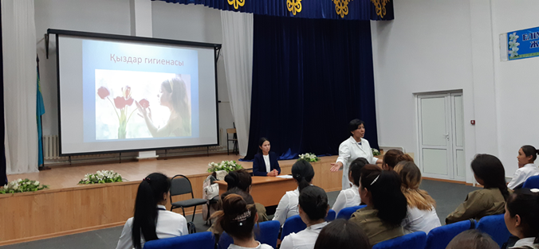
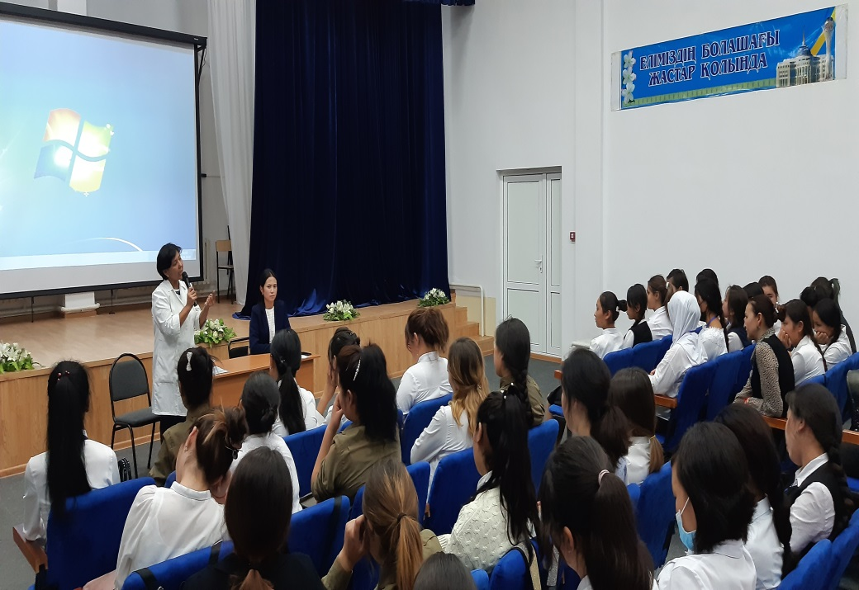
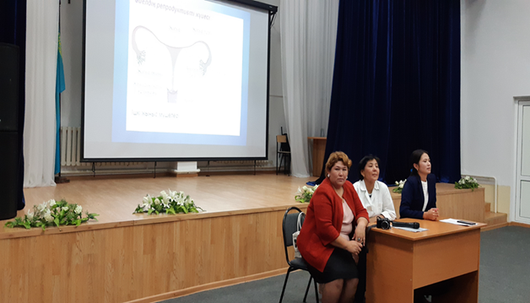
Жамбыл АОА СӨСҚ кабинеті мейірбикесі және гинеколог Хожаназарова С.Т. Жамбыл ауданы Жастар ресурсының орталығы, психолог маман «Ерте жүктілік және алдын алу» тақырыбына 09.09.2019 жылы кездесу өткізді.

Slide 15
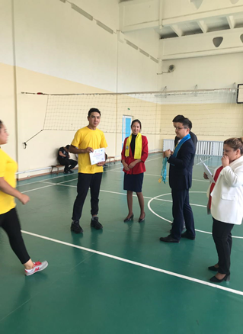
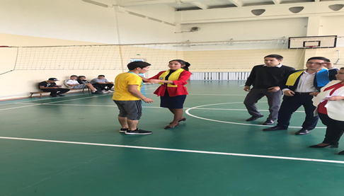
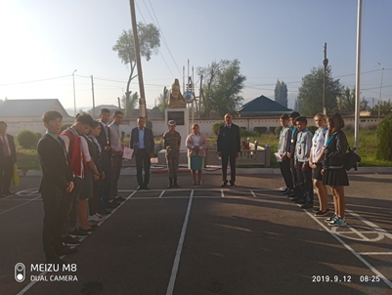
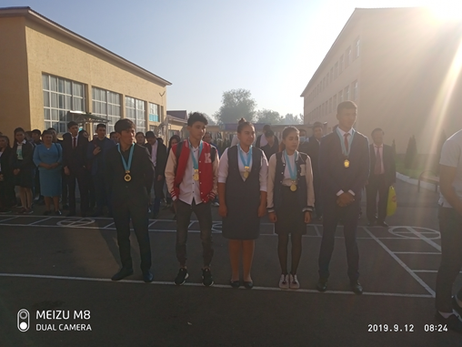
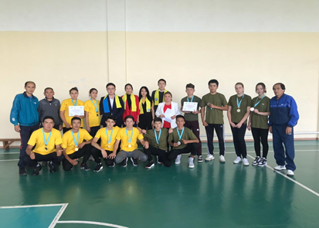
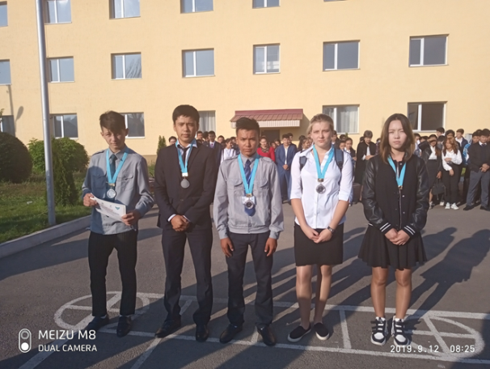
11 қыркүйек күні Жамбыл ауданы жастар ресурсы орталығымен бірлескен студенттер арасында волейболдан жарыс өтілді

Slide 16
МЕДИЦИНАЛЫҚ САРАПТАМА
19-20-21 қыркүйек аралығында 2019 жылы Жамбыл аудандық
ауруханасының жасөспірімдер дәргері Жанабергенова Дильбара Жумабаевна және колледж мейірбикесі Кожахметова Г.Н. 1 курс, 2 курс, 3 курс студентерін медициналық сараптамадан өткізді.

Slide 17
ҚҰТТЫҚТАЙМЫЗ
Ахметова Гульзат Куатбековна білім беру – әдістемелік орталығы «New Opportunities» ЖШС Республикалық қашықтықтан өткізілген интернет-байқауының мектепке дейінгі, қосымша техникалық және кәсіптік білім беру ұйымдарының педагогтарына арналған «Жаңашыл мұғалім» байқауында «Менің мамандығым» номинациясының ІІ дәрежелі Диплом жүлдегері . Нұр-Сұлтан қаласы, шілде, 2019 жыл.
Ильясова Жұлдыз Канатовна білім беру – әдістемелік орталығы «New Opportunities» ЖШС Республикалық қашықтықтан өткізілген интернет-байқауының мектепке дейінгі, қосымша техникалық және кәсіптік білім беру ұйымдарының педагогтарына арналған «Жаңашыл мұғалім» байқауында «Авторлық жоба» номинациясының ІІІ дәрежелі Диплом жүлдегері . Нұр-Сұлтан қаласы, шілде, 2019 жыл.
Сеитова Айжан Кадылбековна білім беру – әдістемелік орталығы «New Opportunities» ЖШС Республикалық қашықтықтан өткізілген интернет-байқауының мектепке дейінгі, қосымша техникалық және кәсіптік білім беру ұйымдарының педагогтарына арналған «Жаңашыл мұғалім» байқауында «Менің мамандығым» номинациясы бойынша Сертификат иеленді . Нұр-Сұлтан қаласы, шілде, 2019 жыл.
«АТАМЕКЕН» Ұлттық кәсіпкерлер палатасы. Мукашева Айгуль Басболатовна 80 академиялық сағаттық «Кәсіпкерлік қызмет негіздері» курсы оқытушысының кәсіби біліктілігін дамыту, техникалық және кәсіптік білім беру ұйымдары педагогтерінің біліктілігін арттыру курсынан өткені туралы сертификат берілді.

Slide 18
Ана тілім – бала шағым өркенім,
Ана тілім – болашағым, ертеңім,
Ана тілім – сайын далам, жер, көгім,
Ана тілім – арман, ойым, өрнегім.

Slide 20
Уважаемые читатели библиотеки!!!
В библиотеку подарили современную Российскую художественную литературу в детективном жанре. Книги представлены такими известными мастерами пера как: Анна и Сергей Литвиновы, Александра Маринина, Татьяна Гармаш-Роффе, Наталья Андреева, Мария Брикер и многие другие авторы.
Книги в дар получили из личной библиотеки Агибаева Галины Кунакаевны педагога, ветерана нашего колледжа.
Спасибо!
Айланып келді батқан күн
Жығылды түннің жалауы
Алауын бақпай ақ таңның
Жүлдыздар сөніп барады
Адамның бағы арманы
Жұлдыздар қайда манағы
Аспанның шалғын маржаны
Мұхитқа батып барады
**********************************
Содан бері шынымен жыламадым
Сүріндім ғой, қойшы оны құламадым
Көзің нұрсыз дейсің сен әлде әзілің
Әлде бір шыныңмен-ақ сынағаның
Оның рас несіне қынжыламын
Нұрсыз көлдің көрсеңші тұнжырауын
Жанарымнын жартысы ағып кеткен
Себебі, бір-ақ рет мын жыладым.
Көзің, нұрсыз дейсің сен.
**********************************
Сая болып жаныңа емен терек
Жетер енді жатқаның көлеңкелеп
Өгейсінбей өзі боп қалу үшін
Өнер керек ұрпаққа өлең керек.
Есіңде мен түндерің көз ілмеген
Кезеуде ойың өмірді, кезеуде өлең
Арғы атасы адамның-сезім болса
Адам емес, сезімді сезінбеген.
Садық Руслан
1 курс, 243 топ
«Фермер» мамандығы
Кітап оқығанды үнатамын. Қазақша күрестің республикалық және облыстық 1-орын жүлдегерімін,
Директор-бас редактор Алтаев Б.Б. Мекен-жайымыз: 040600. Ұзынағаш. Сарыбай би 71

